Slide 1
СВЕТ БИБЛИЈЕ
РЕЧ БИБЛИЈА У ПРЕВОДУ СА ГРЧКОГ ЈЕЗИКА ЗНАЧИ КЊИГА-СВЕТА КЊИГА!

Slide 2
Други назив за Библију је Свето Писмо
Свето Писмо садржи у себи основне истине хришћанског учења!
Свето Писмо се дели на: СТАРИ И НОВИ ЗАВЕТ!
Време пре Исуса Христа
Време после Исуса Христа

Slide 3
ИЗВОРИ ПРАВОСЛАВНЕ ВЕРЕ СУ:
Свето Писмо
-записана реч
-чува се, тумачи и преноси генерцијама у Цркви
Свето Предање
-усмена реч
-преноси се генерацијама у Цркви

Slide 4
РЕЧ ЗАВЕТ ОЗНАЧАВА САВЕЗ ИЛИ ДОГОВОР БОГА СА ЉУДИМА
СТАРИ ЗАВЕТ
НОВИ ЗАВЕТ
У себи садржи много векова;
Описује живот Јевреја и њихову ВЕРУ у једног ОТКРИВЕНОГ Бога Јахвеа;
Описује веру јеврејских вођа и царева у Божије обећање;
Чека долазак обећаног Спаситеља Исуса Христа;
У себи садржи само описан први век;
Описује веру и живот првих хришћана, живот и дело Исуса Христа, као и рад светих Апостола;
Описује веру у потпуно откривеног Бога-Свету Тројицу;
Чека други Христов долазак.

Slide 5
У Петом разреду учимо:
СТАРИ ЗАВЕТ
Стари Завет сведочи веру јеврејског народа у једног Бога. Бог се, за разлику од осталих народа старог света, сам јавио изабраним људима и открио им своје име-ЈАХВЕ. Бог је овим посведочио да је личност.
ПАМТИМО-ЈЕДАН БОГ ЈАХВЕ-ЈУДАИЗАМ!

Slide 6
ЈОШ НЕКОЛИКО РЕЧИ
Бог се јављао изабраним људима, давао им заповести и савете како да руководе народом и како да се сачува права вера у једног Бога.
Јавио се Аврааму, Мојсију, цару Давиду, Соломону и многим другима и преко њих утврђивао веру у народу да ће доћи цар-Месија.
Стари Завет описује однос људи према Богу и Божје стрпљење према народу.
Цео Стари Завет је припремао народ за долазак и склапање Новог Завета.

Slide 7
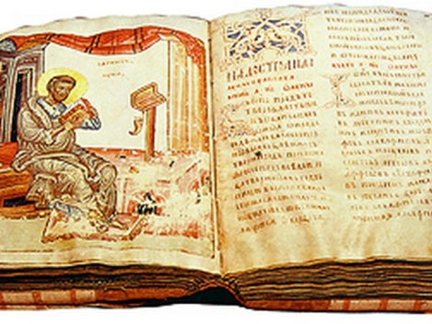
Стари Завет је писан на хебрејском, а Нови Завет на грчком језику.

Slide 8
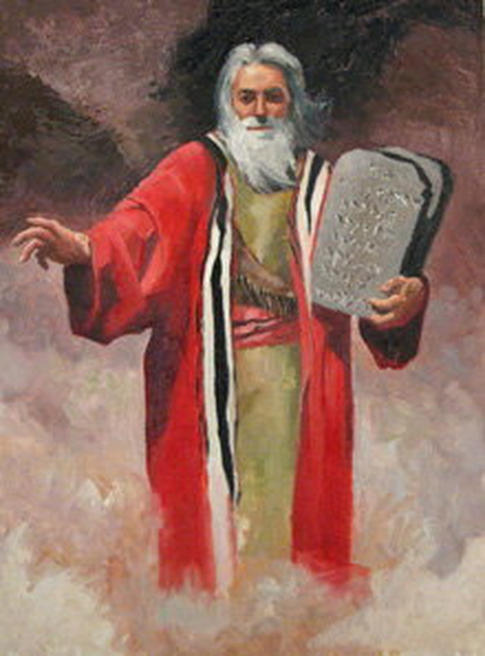
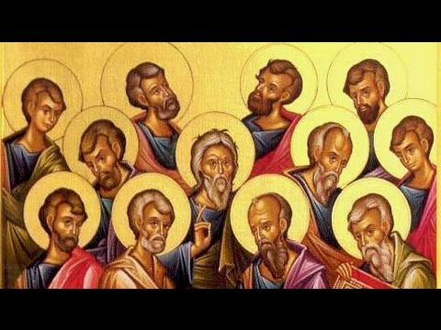
ПИСЦИ СВЕТИХ КЊИГА
Велики део Старог Завета пише Мојсије.
Нови Завет пишу свети Апостоли.

Slide 9
Свака књига у себи садржи низ других књига са сличним темама.
Књиге Старог Завета
Књиге Новог Завета
Садржи у себи 39 књига и то:
1. Законске;
2. Историјске;
3. Поучне или моралне;
4. Пророчке.
Садржи у себи двадесет и седам књига и то:
• Четири Јеванђеља;
• Дела апостолска;
• Седам саборних посланица;
• Четрнаест посланица апостола Павла;
• Апокалипса светог Јована Богослова.

